Slide 1
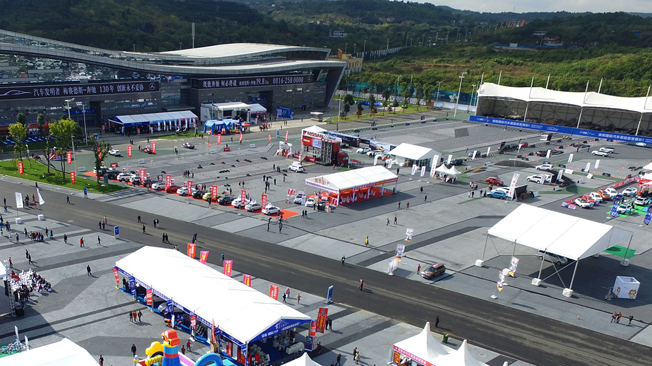
绵阳国展试驾场地
绵阳国展试驾场地，位于高新区，是川西北最优选试乘试驾场地，适合各类汽车品牌新车发布、试乘试驾、大型团购会、客户关爱等活动。

Slide 2
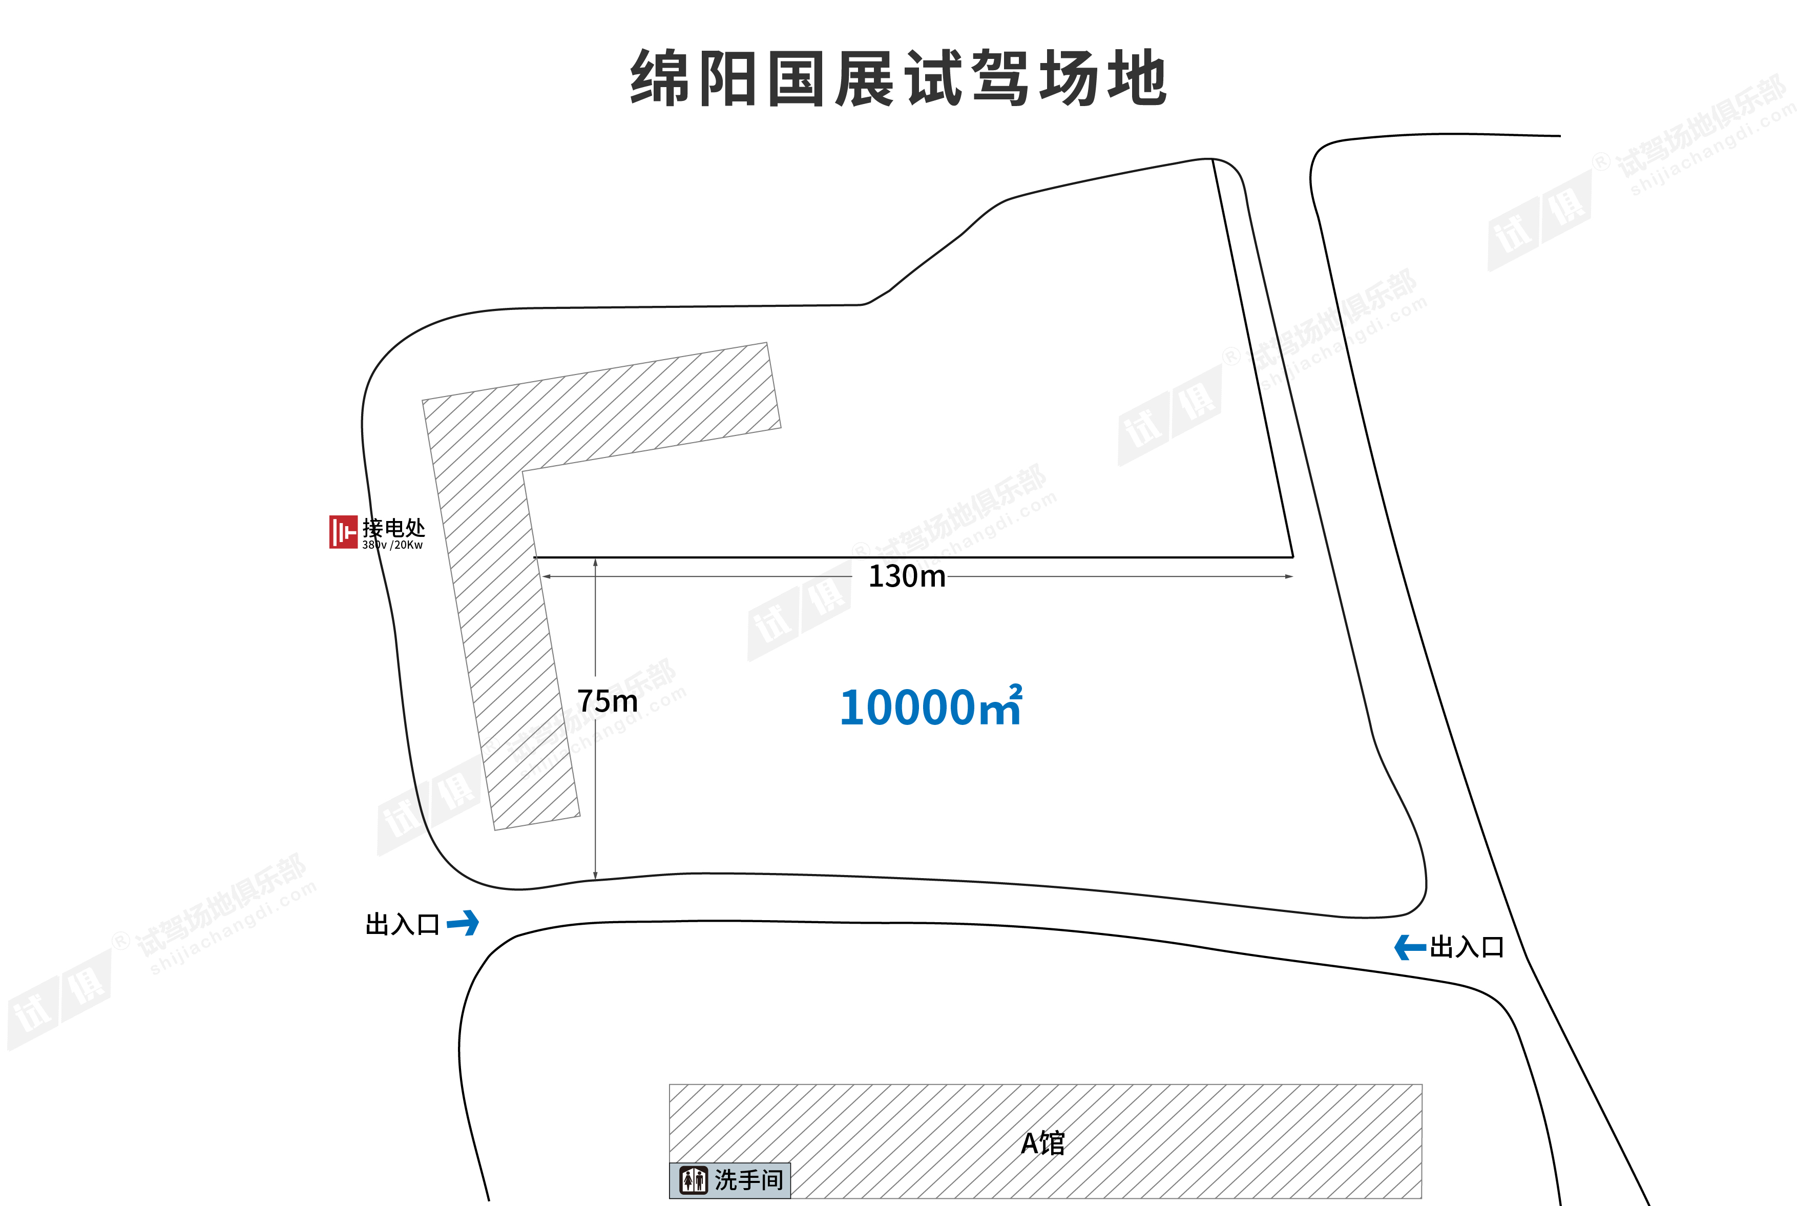
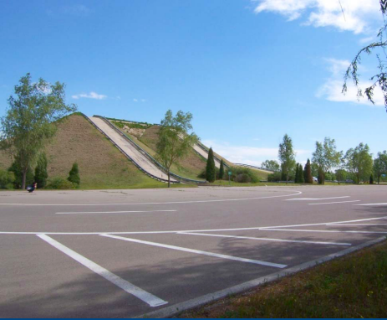
场地费用：2万/天
场地面积：长130m 宽75m 总面积约10000m2
渗水路面 全封闭
供电供水：380v/20kw 方便接水
配套设施：停车场 固定洗手间 夜间照明

Slide 3
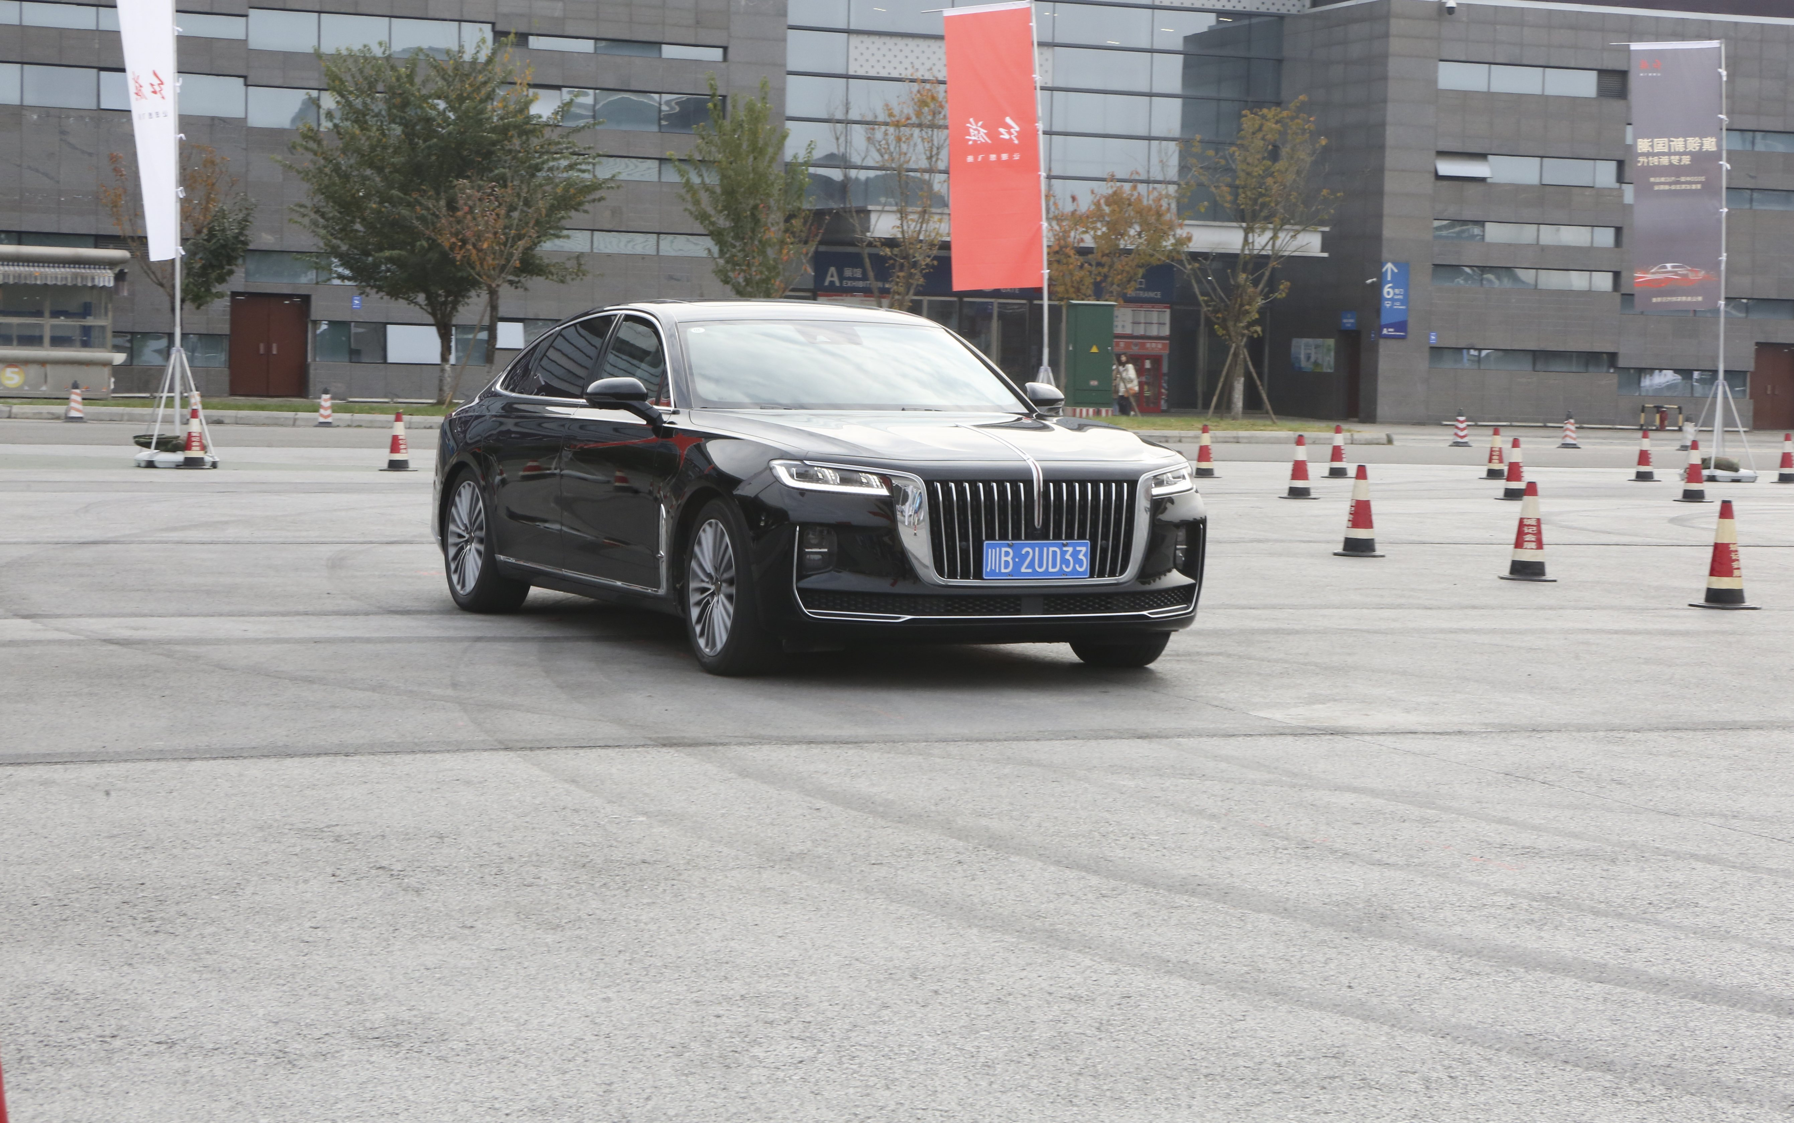
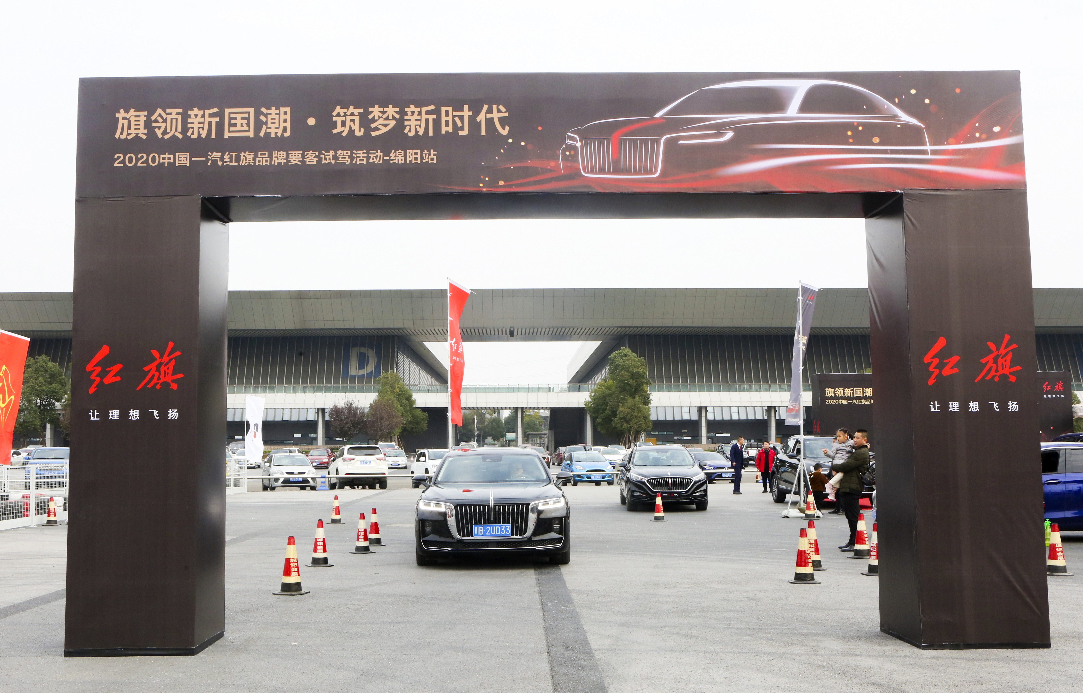
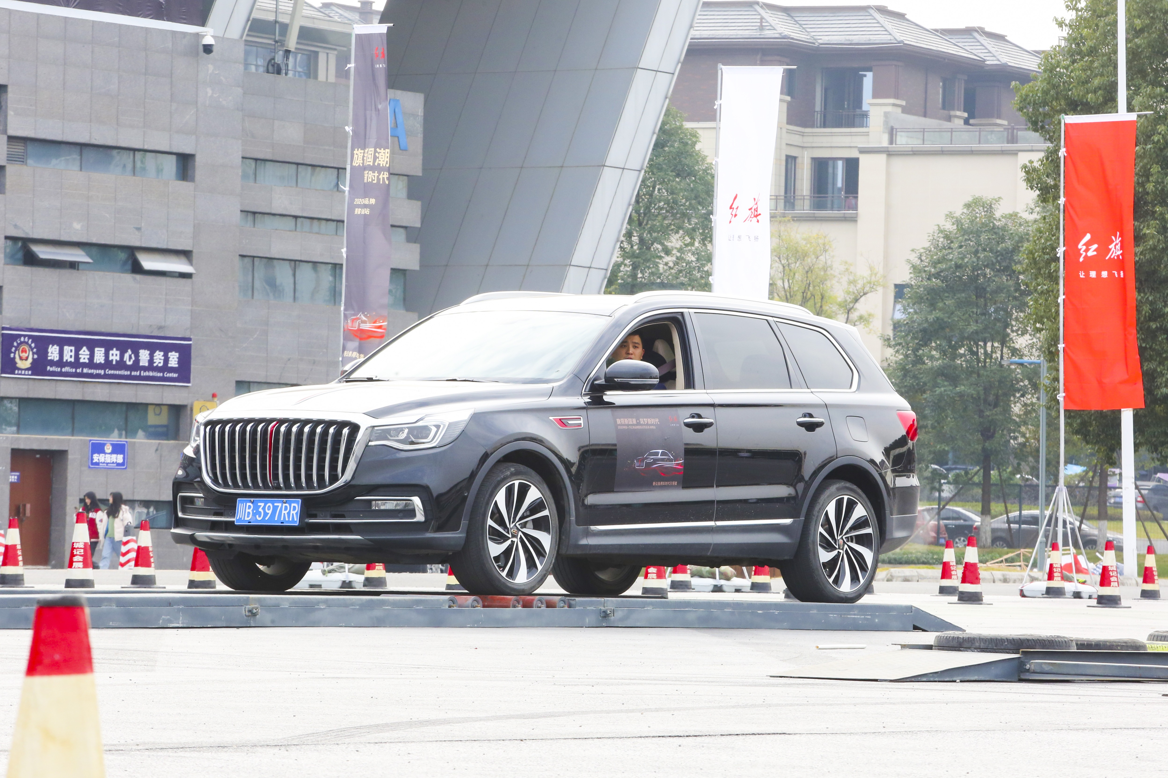
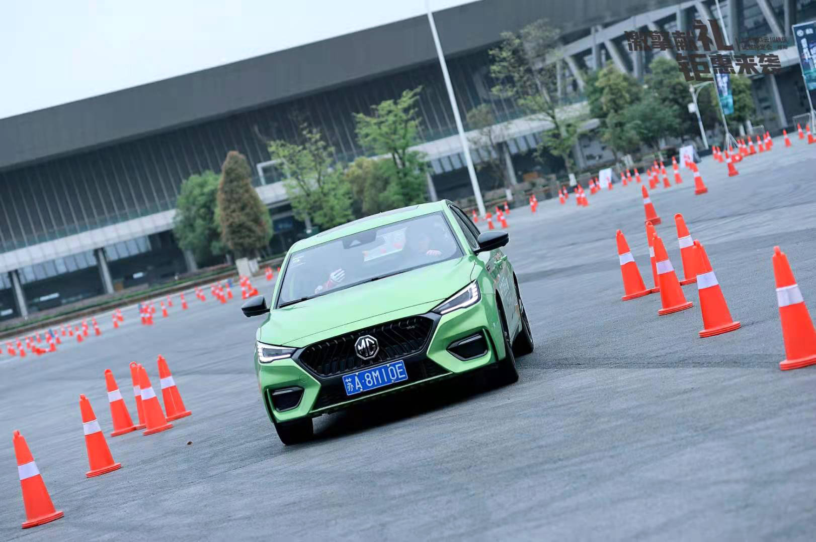
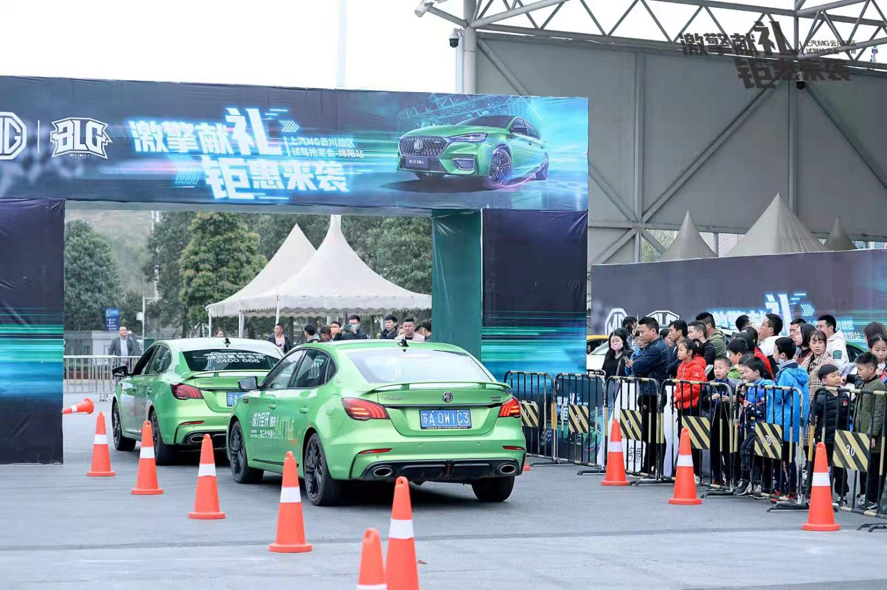
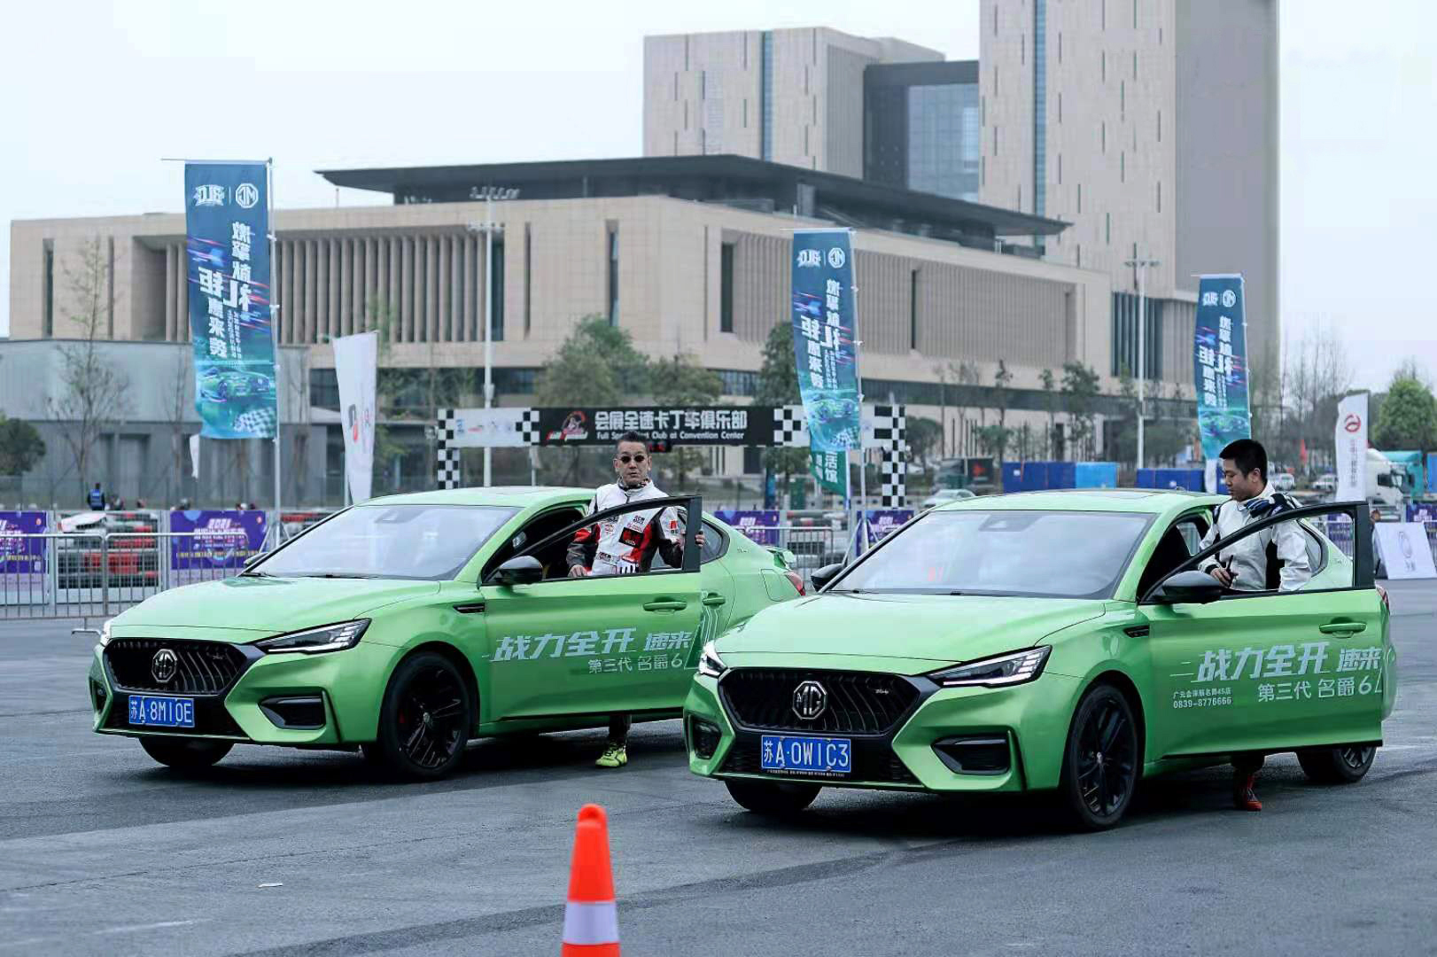
上汽MG云川战区试驾抢订会
上汽MG云川战区试驾抢订会
上汽MG云川战区试驾抢订会
上汽MG云川战区试驾抢订会
上汽MG云川战区试驾抢订会
上汽MG云川战区试驾抢订会

